Slide 1
INVESTIČNÍ ZÁMĚRY DĚTSKÉ KLINIKY
* nové ambulance 1PP – kolaudace do 6/2024
* revitalizace budovy Q1 a Q2 – do 9/2024?
* sálek neinvazivních výkonů a dětské endoskopie 23.1.2024

Slide 2
Zdůvodnění požadavku pro samostatnou endoskopii – mimo oper. sály
Indikace:
Endoskopické výkony ( gastroenterologie a bronchologie ). Krátké výkony v analgosedaci, event. v krátkodobé anestezii pro pacienty v ambulantním( nebo jednodenním ) provozu stacionáře pro pacienty hospitalizovaných na jiných lůžkových jednotkách DK( mimo JIRP ). Dosud se ( přes výhrady OHS ) tyto výkony provádějí na sálku JIRP DK. Jejich sálek má sloužit výhradně pro pacienty JIRP ( hyg.-epid. důvody).
Výhody:
uvolní kapacitu dětských OS – 2 sálodny/týdně u plánovaných výkonů
akutní endoskopie( gastro a broncho) se musí provádět na II.IK a PLIC kl. – uvolní tak kapacitu a omezí převozy sanitkou
stacionář DK je k dispozici v přízemí - je součásti ambulantního traktu ( 10 lůžek ) – bude tam příprava pacienta před výkonem a monitorace po výkonu.
při komplikacích – výtahem je rychlý přístup na OS nebo JIRP.
Vybavení: Identické jako na endoskopii II.IK a PLIC.
Personál: dětské kliniky – bez navýšení systemizace

Slide 3
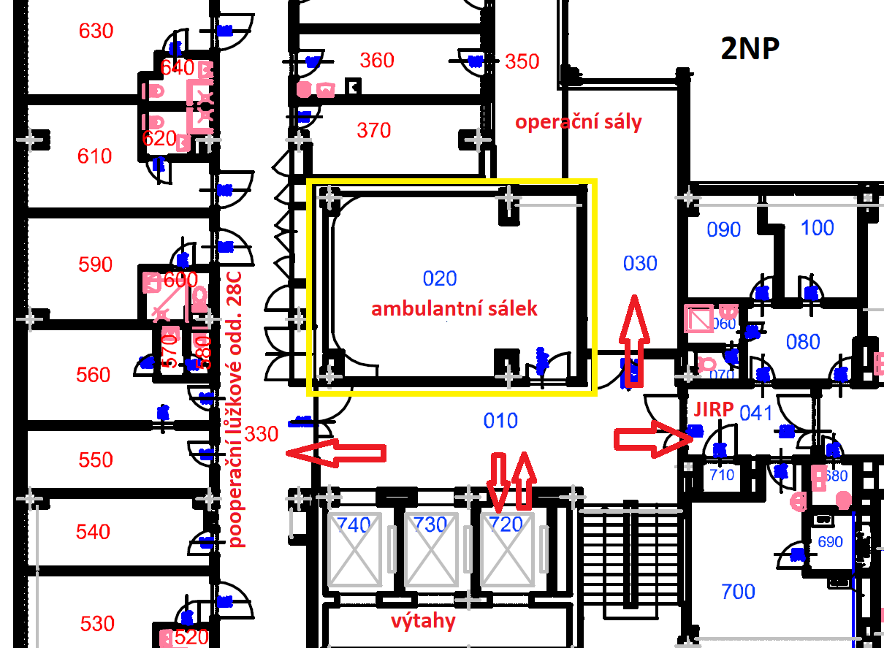
Ambulantní sálek pro neinvazivní výkony – 2NP (místnost AQ202020 )
Ambulantní sálek pro neinvazivní výkony – 2NP místnost AQ202020
Sálek bude sloužit pacientům v ambulantním( nebo jednodenním ) provozu stacionáře a rovněž pacientům hospitalizovaným na jiných lůžkových jednotkách DK( mimo JIRP ).
Dosud se ( přes výhrady OHS ) tyto výkony provádějí na sálku JIRP DK. Jejich sálek má sloužit výhradně pro pacienty JIRP ( hyg-epid. důvody).
Druhy výkonů: krátké výkony v analgosedaci, event. v krátkodobé anestezii. Počty výkonů narůstají.
Výhoda umístění sálku: výtah, kterým může dopravit amb. pacienta přímo do stacionáře( 1NP). Současně , v případě komplikace je na stejném podlaží JIRP, OS i pooperační lůžkové odd.
Požadované vybavení: identické jako sálek JIRP-jen k vlastnímu výkonu. Příprava pacienta a následný monitorace po výkonu se děje na stacionáři, event.. na lůžk. oddělení.
Nevýhoda – nedostatečný prostor
www.fnol.cz

Slide 4
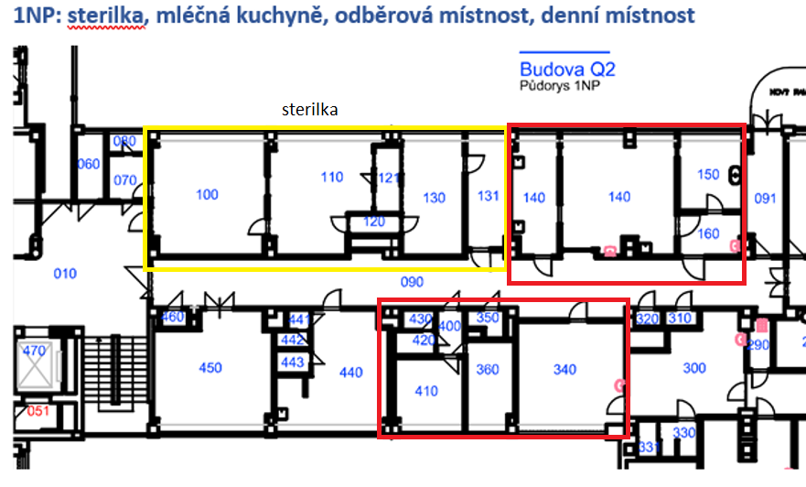
Dětská endoskopie – v přízemí …..cca 125m2
Výhody –
dostatečně velký prostor
Stacionář je na stejném podlaží
Nevýhody –
hledat náhradní prostory pro kuchyňku a denní místnost komunikace s laboratoří OKB.
Mléčná kuchyňka
Denní místnost
www.fnol.cz

Slide 5
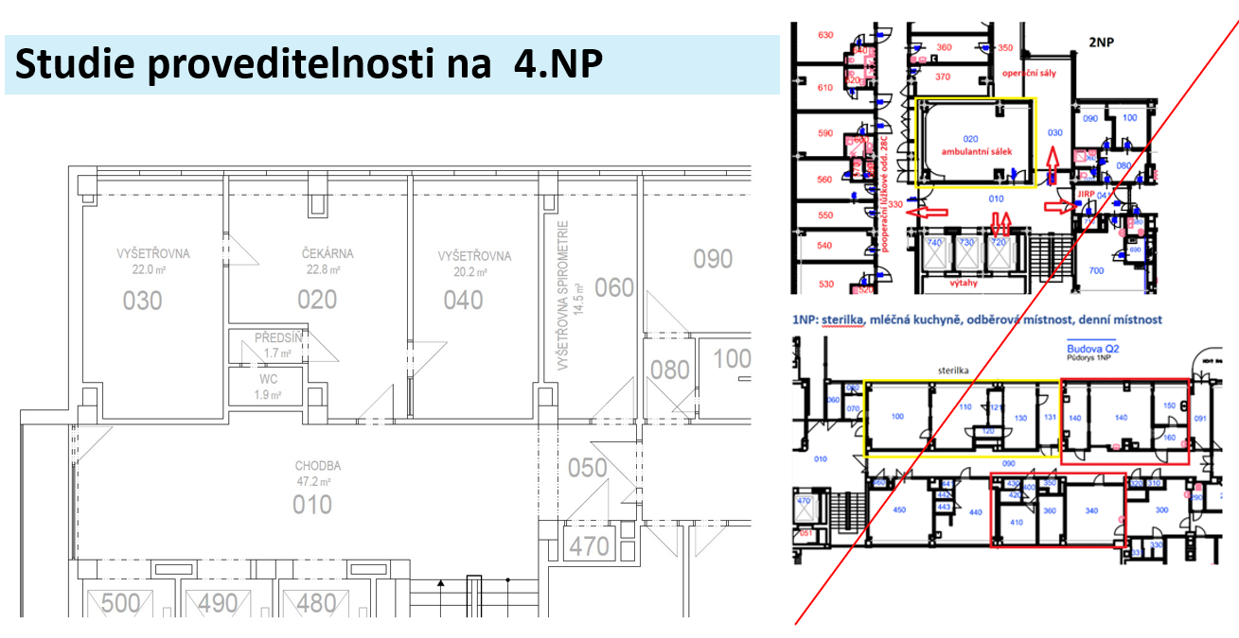
www.fnol.cz

Slide 6
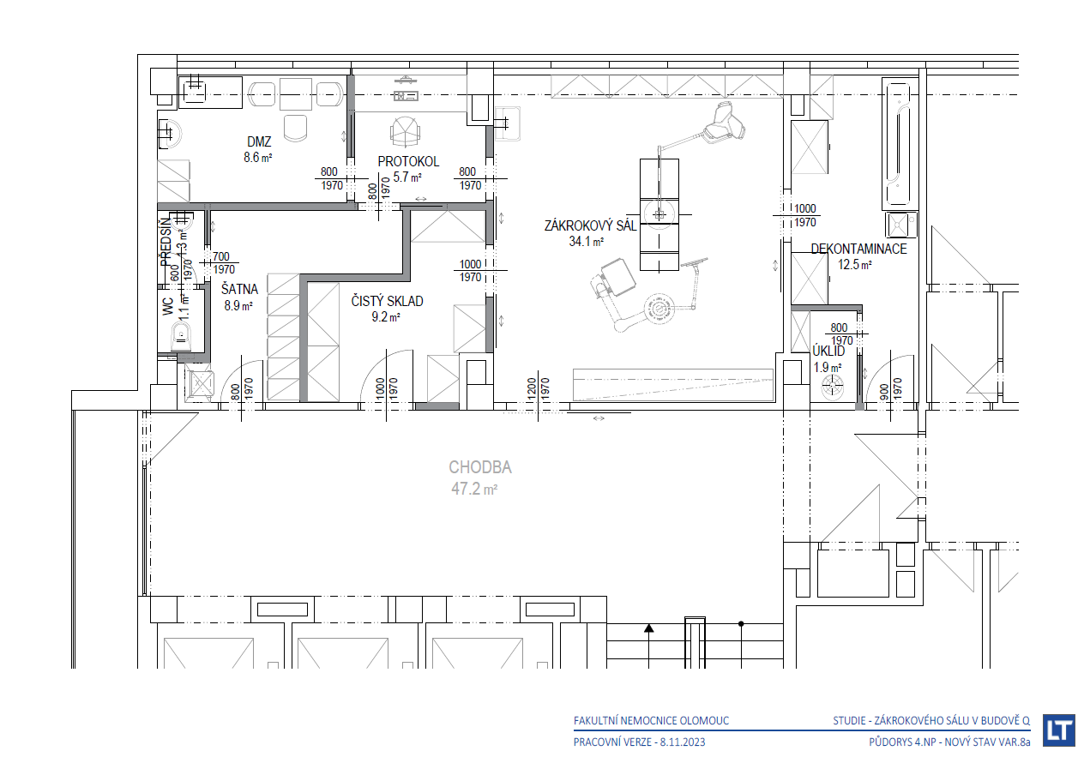
Studie – LT PROJECT a.s.
www.fnol.cz

Slide 7
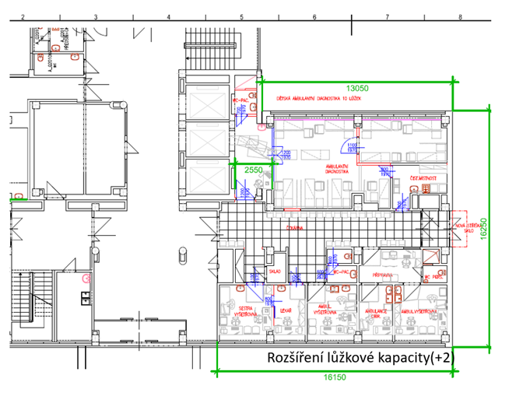
Stacionář DK – zázemí v 1NP přízemí
www.fnol.cz

Slide 8
DĚKUJI ZA POZORNOST
FAKULTNÍ NEMOCNICE OLOMOUC

